Slide 1
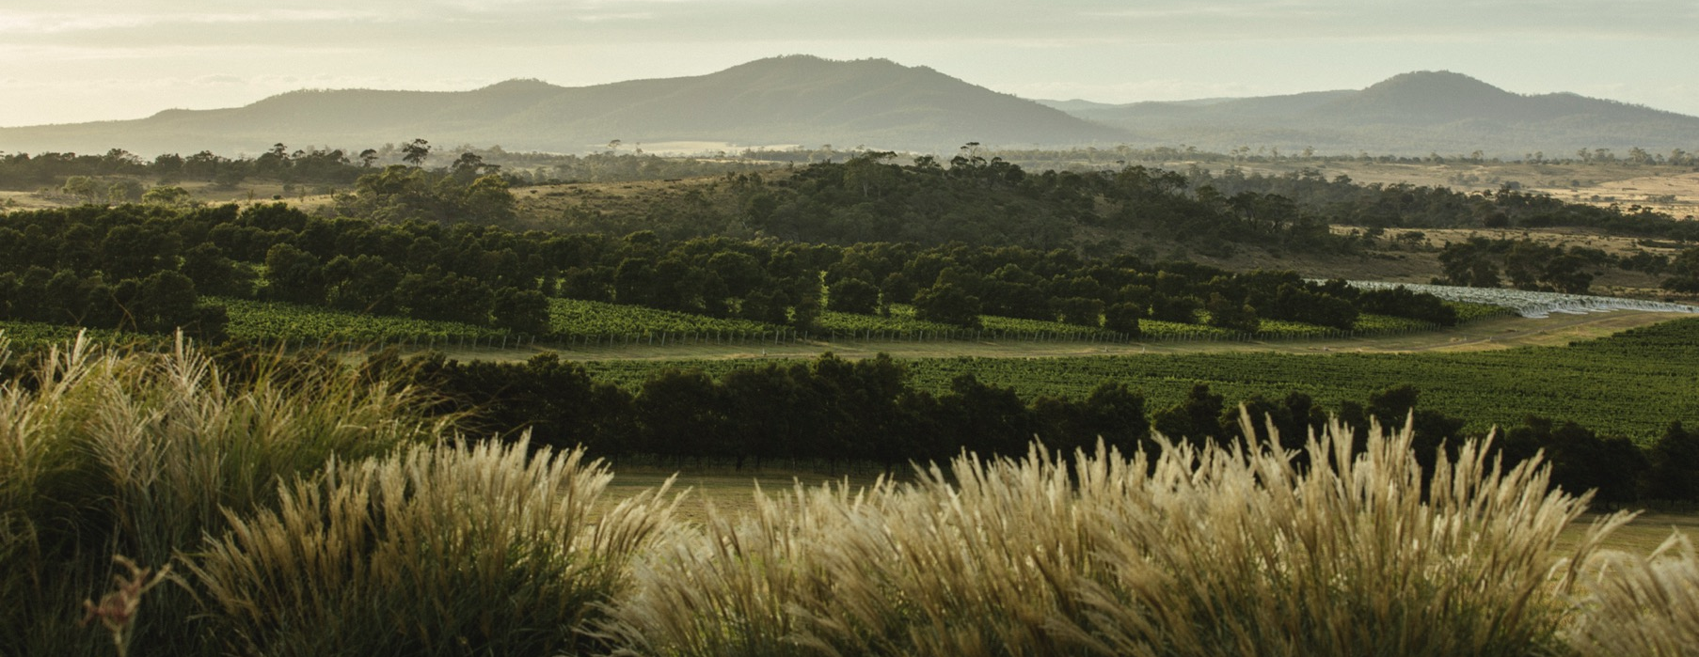
TASMANIA
タスマニア
Notes:
オーストラリアで最も優れた冷涼な気候のワイン産地を探求しましょう。エレガントで力強い風味とアロマにあふれたワインが今注目を集めています。
このノートには、追加のスライド情報と考察ポイントが記載されています。このようなプレゼンテーションを含む、より多くのトピックやリソースをダウンロードするには、www.australianwinediscovered.com をご覧ください。

Slide 2


自然から生まれる
飽くなき探求心
オーストラリアワインは、オーストラリアの大地でモダンな考え方をもって作られています。 多様な気候、雄大な自然。これらが私たちの造るワインに冒険という歓びを
もたらしてくれるのです。
オーストラリアは世界で最も多様なワインシーンがある国の一つであり、65ワイン産地で150種以上のブドウ品種が栽培されています。ブドウ農家とワインメーカーの活気あるのコミュニティがあり、230年を超える伝統と強い基盤があります。
ワイン生産者たちはサスティナブルと斬新なワイン造りに挑戦し続け、高品質なワインで国際的な賞賛を受けています。
ぜひオーストラリアワインの「今」を発見する旅に出かけてみてください。

Slide 3
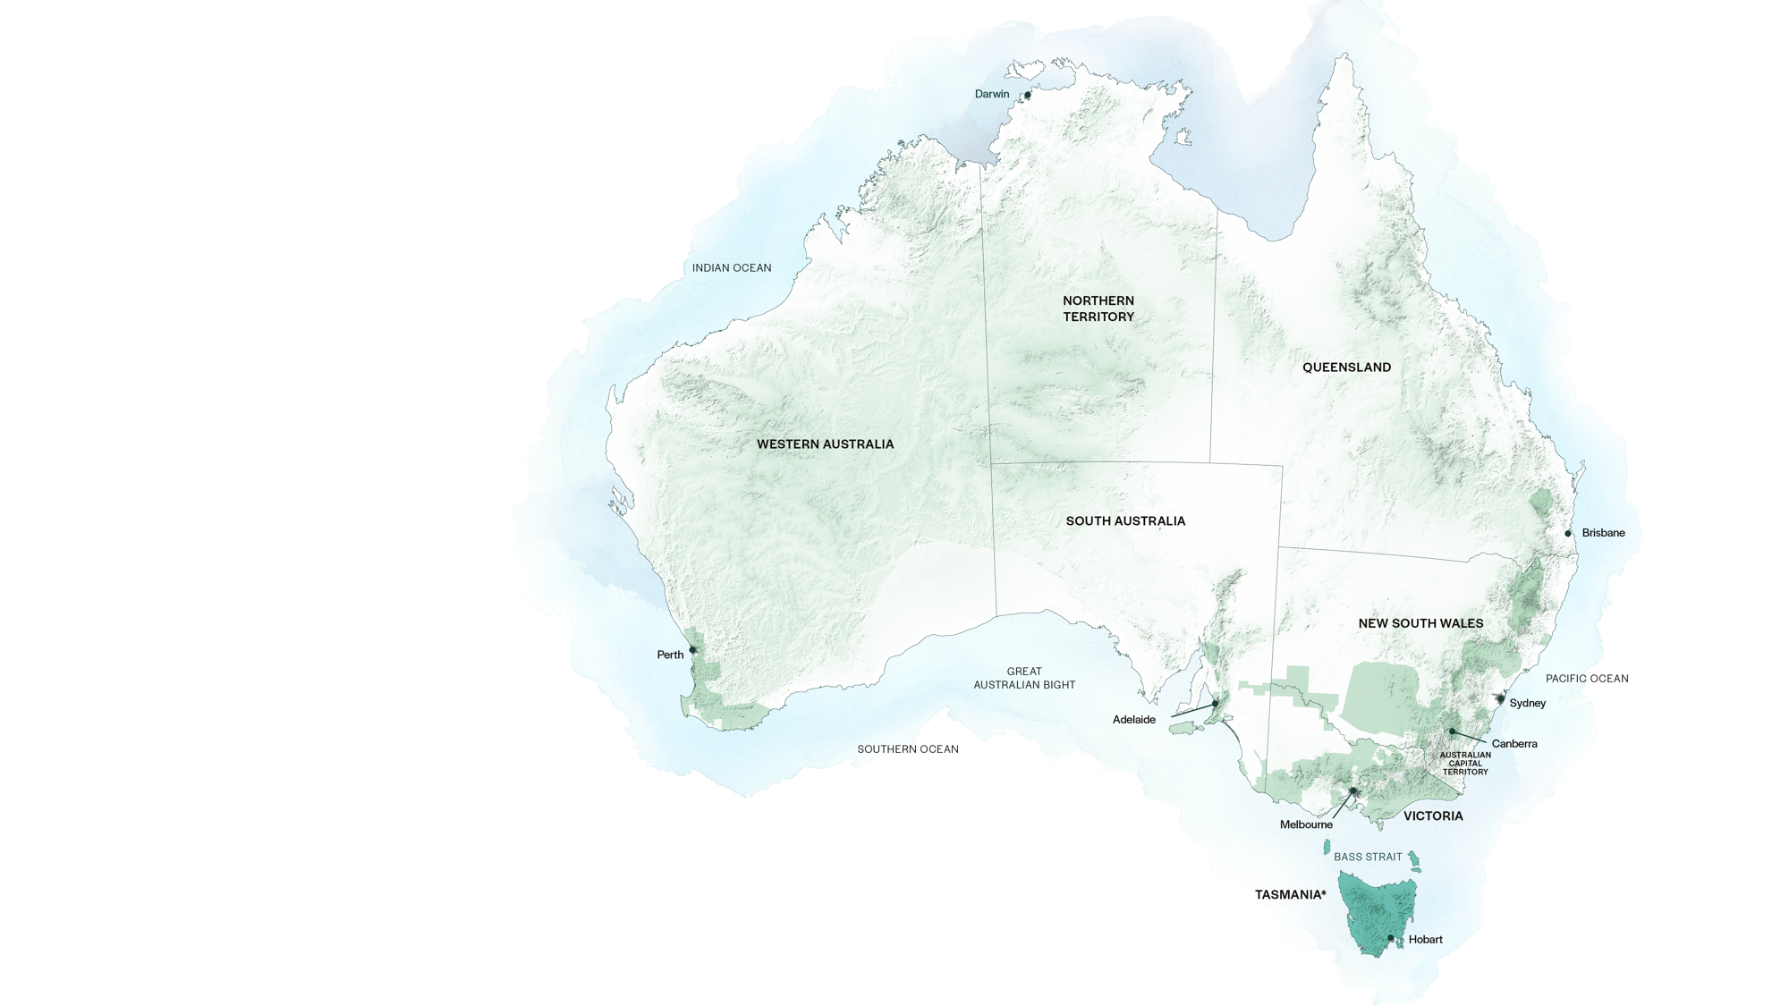
AUSTRALIA
オーストラリア

Slide 4

TASMANIA
タスマニア
パイパーズ・リヴァー
ノース・ウェスト
タマー・ヴァレー
イースト・コースト
コール・リヴァー・
ヴァレー
ダーウェント・ヴァレー
ヒューオン・
ヴァレー
Notes:
テイマー川の両岸に位置するテイマー・ヴァレーは、タスマニア州最大かつ最古のワイン産地です。ピノ・ノワール、ソーヴィニヨン・ブラン、スパークリングワインが人気です。
パイパーズ・リヴァーはランセストン市の北東にあります。スパークリング・ワインがスペシャリティとして知られ、シャルドネ、ピノ・ノワール、リースリングの栽培に成功しています。
イースト・コーストは、新鮮な生鮮品や海鮮を楽しめる食通のパラダイスで、ピノ・ノワールやシャルドネなどの品種が栽培されています。
ノース・ウェストは州内で最も若いワイン産地で、少数の画期的なワイン生産者を擁しています。
ホバートのすぐ東にあるコール・リヴァー・ヴァレーには、小規模のワイン生産者がいくつか集まっています。この地域のブドウ畑の多くは、太陽の恩恵を最大限に受けるために北東の斜面に位置しています。ピノ・ノワール、シャルドネ、ソーヴィニヨン・ブラン、リースリングといった伝統的な品種のほか、他にもさまざまなブドウが栽培されています。
ダーウェント・ヴァレーはホバートからダーウェント川沿いにあり、海岸と川の両方から恩恵を受けているブドウの産地です。ここには、タスマニアで人気の高い観光スポットである複合施設MONA（Museum of Old and New Art）の一部となったムーリラ・エステートがあります。
考察ポイント
- タスマニアがオーストラリアの他のワイン産地の中で特に際立つのはなぜでしょうか、特にこの一つの島からなるワイン産地が他の産地と異なる点を考慮してみましょう。

Slide 5
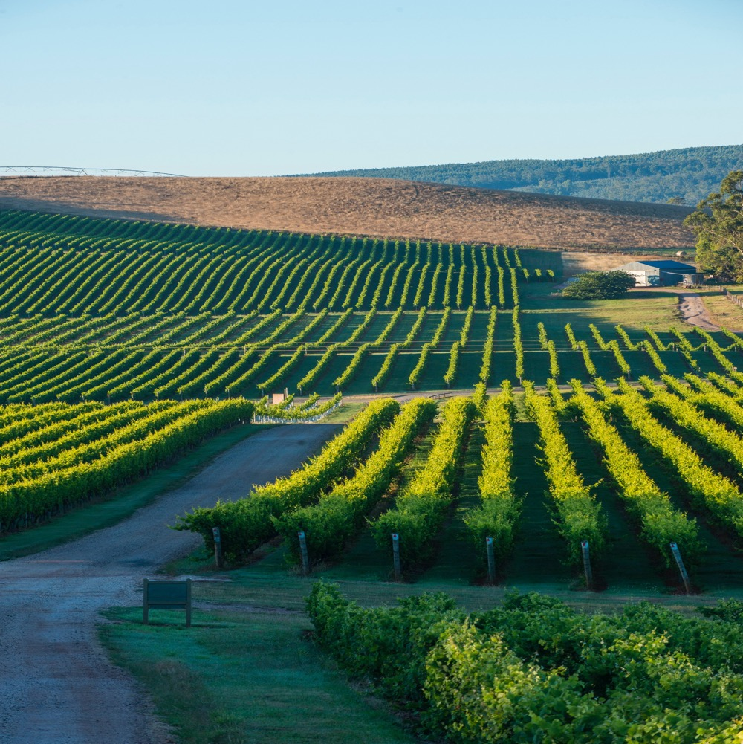
TASMANIA
小さな島
大きな存在
オーストラリアで最も優れた冷涼気候の
ワイン産地として知られるタスマニアは、
世界有数のワイン産地として注目を浴び
ています。
オーストラリア南東部の小さな孤島
冷涼な気候と多様で独特なテロワール
シャルドネ、ピノ・ノワール、
スパークリングワインに理想的な条件
活気に溢れた食とワインの観光産業
Notes:
ここでタスマニアのクラシックなワインを1種類テイスティングしてもらうと良いでしょう。残りのテイスティングは、このプログラムの後半で行います。
比較的最近まで、この小さな孤島はワイン生産の面でほとんど見落とされていました。しかし今状況は確実に変化しています。近年、タスマニアは世界最高級のワインに相応しいことを証明する数々の素晴らしい冷涼気候ワインを生み出したことでメインステージへの道が開けました。

Slide 6
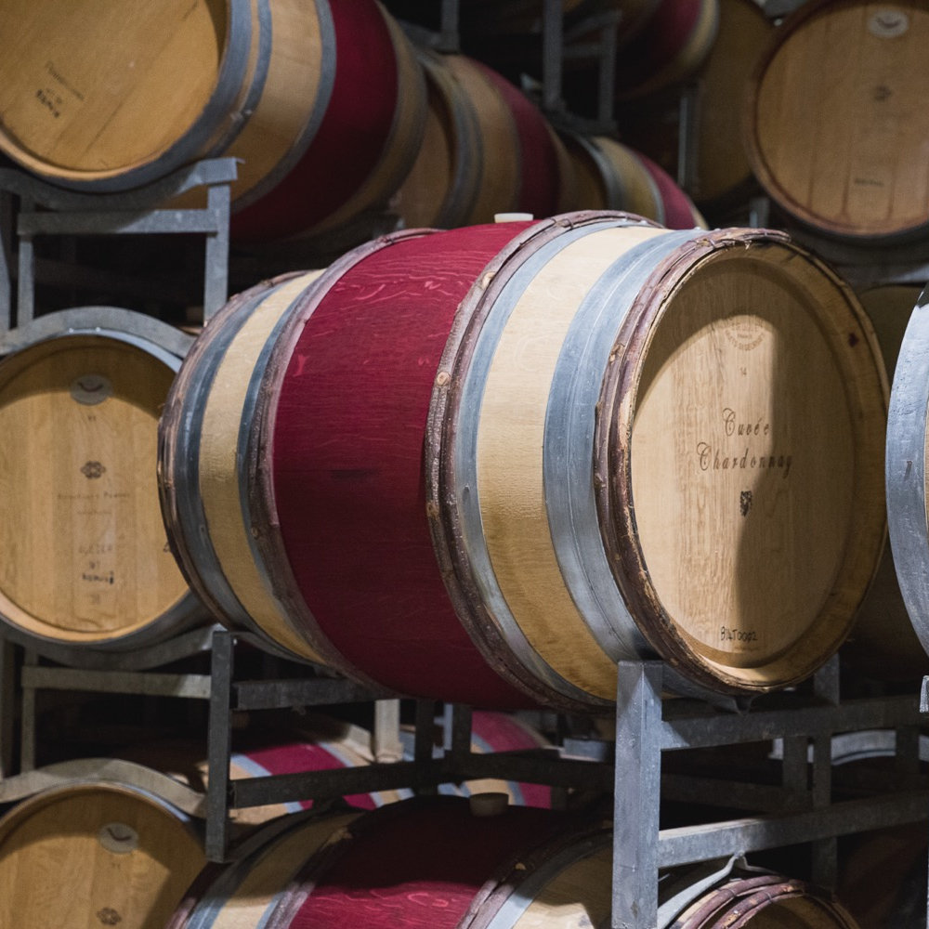
Today we’ll cover...
タスマニアの歴史
地形・気候・土壌
ブドウ栽培とワイン醸造
代表的な品種

Slide 7
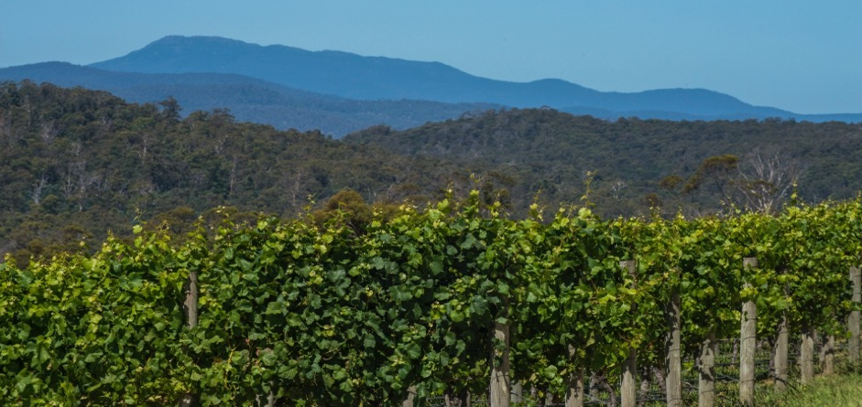
1788年
TASMANIAの
歴史
1834年
入植者ウィリアム・ヘンティが
タスマニアからヴィクトリアへ
航海し、地元のブドウの挿し木を持参した。この挿し木がヴィクトリアと南オーストラリアで最初のブドウ畑となる
1823年
バーソロミュー・ブロートンが、植民地初の大規模なブドウ園を設立
イギリス海軍の輸送船「バウンティ号」でヴァン・ディーメンズ・ランド（ヨーロッパ人によって使われていたタスマニアの旧名）に到着したウィリアム・ブリーが、ブルニ
ー島でブドウの樹を植える。初期の試験的な
植え付けは失敗に終わる

Slide 8
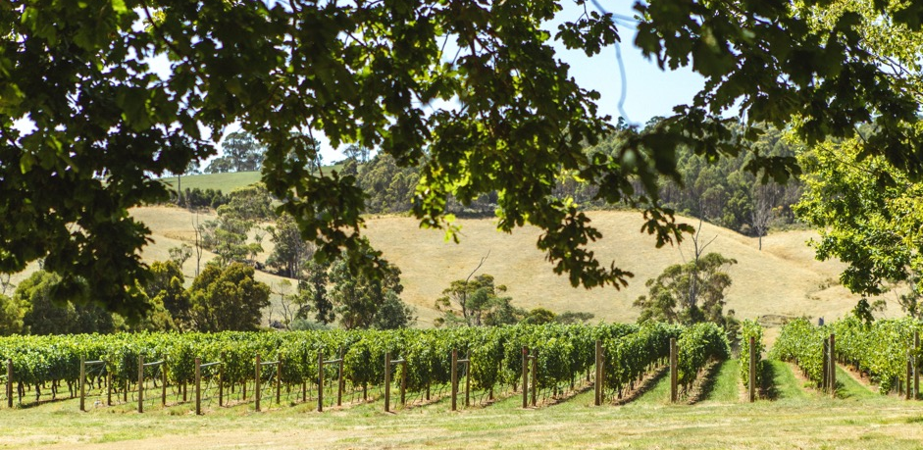
1956年
ジャン・ミゲが新たに最初の
ブドウ畑「 ラ・プロヴァンス 」をランセストン近郊に植える
1800 年代半ば
1958年
1856年、ヴァン・ディーメンズ・
ランドがタスマニアに改名される。ヴィクトリア朝のゴールドラッシュに伴いタスマニアのワインと
ブドウのコミュニティはほぼ消滅
クラウディオ・アルコルソが、
ホバートに2つ目のブドウ畑
「ムーリラ・エステート」を設立

Slide 9
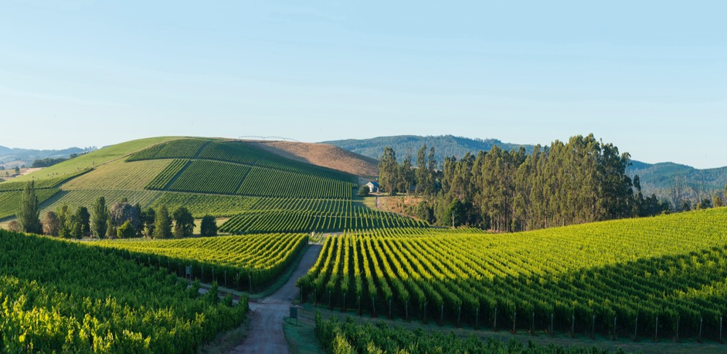
1990年代
さらに先駆的なワインメーカーが
現れ、タスマニアはその冷涼な気候とユニークなテロワールを真に活用し始め、大きな成功を収める
1960年代 – 1980年代
現在
タスマニアのブドウ栽培者と
ワイン生産者のコミュニティは目覚しい成長を遂げ、独自の
特徴を持つワイン産地が
いくつか誕生した
タスマニアには約230のブドウ畑が
あり、冷涼な気候を利用した
最高のワインが生産されている

Slide 10
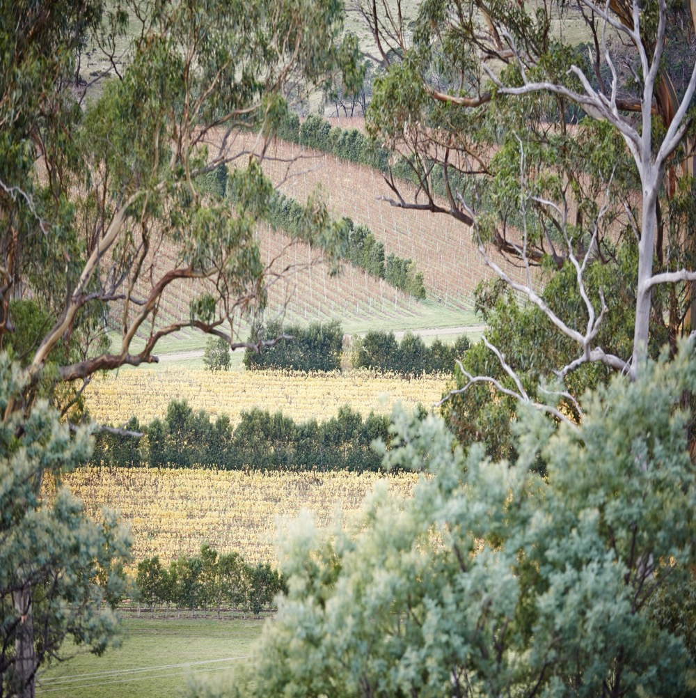
地形、気候、土壌
冷涼気候を代表する産地

Slide 11
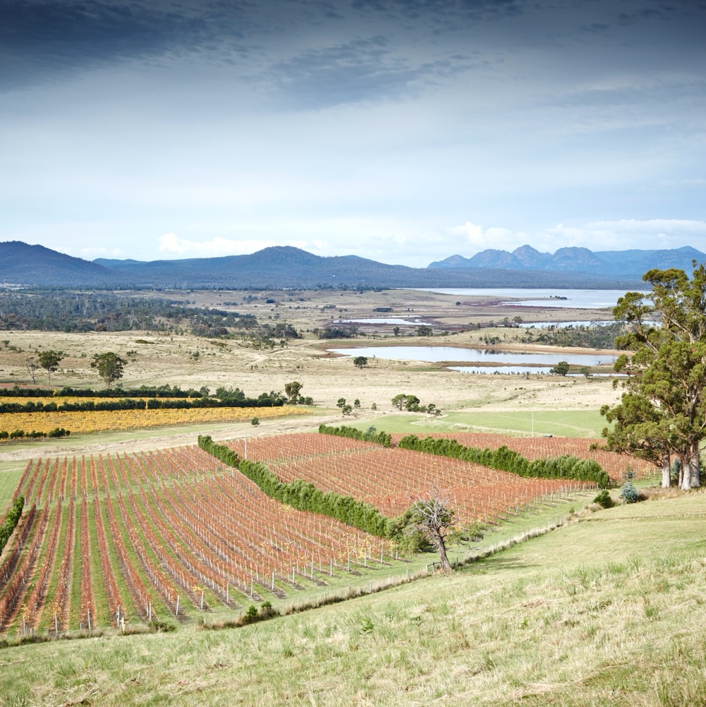
地形
タスマニアの地理的表示（GI）は、公式には「タスマニア」ひとつのみです。
しかし、実際には7つの特徴的なワイン産地があります。
Notes:
ブドウ畑は主に州の北部、東部、南部にあり、西海岸に吹き付ける強烈な海風を避けることができます。島全体が冷涼気候に分類されるタスマニアですが、その環境は多様で、気候、土壌、ワインのスタイルもさまざまです。

Slide 12

気候
温和気候
超高
1000m +
(>3,280ft +)
タスマン海、バス海峡、インド洋からの
海洋気候の影響を受ける。
高
750–999m
(2,460–3,279ft)
タスマニアの
標高
0–126M (0–4,147FT)
ほとんどの畑が標高100M(328FT)
以下のところにある
中間
500–749m
(1,640–2,459ft)
低
0–499m
(0–1,639ft)
Notes:
タスマニアはオーストラリアでも有数の冷涼な気候の産地であり、南緯がもたらす長い日照時間によってバランスが取れています。温和気候で、東にタスマン海、北にバス海峡、西にインド洋があり、海洋の影響を明確に受けています。これらの海域はそれぞれ強風と暴風雨をもたらし、霜や灰色かび病のリスクにつながることもあるため、ブドウ畑の立地が非常に重要となります。
しかし同時に、タスマニアに広がる玄武岩の山脈が、ブドウ畑のシェルターの役割を果たすのです。
気候は全般的に冷涼で、はっきりとした季節があります。冬には、タスマニア中央部の高地では雪が降ることも珍しくありませんが、海の影響で沿岸部の冬の気温はオーストラリア本土より高くなります。本土の多くの地域とは異なり、多くの地域で水の供給は問題なく行うことができます。
- 生育期の降水量 477mm（18.8インチ）
- 1月の平均気温 15.6℃（60°F）

Slide 13

土壌
北から南まで非常に多様性に富んだ土壌
ダーウェント・ヴァレーの砂岩と片岩
コール・リヴァー・ヴァレーは泥炭質の
沖積土と砂質の低腐植土土壌
パイパーズ・リヴァーは深く、水はけの
よい、破砕性の土壌
テイマー・ヴァレーは、粘土と石灰岩をベースにした砂利質の玄武岩で、破砕性の土壌
イースト・コーストは火山性の土壌
Notes:
考察ポイント：
タスマニアの地形、気候、土壌が、なぜワインの産地としての成功をもたらしたのでしょうか？

Slide 14
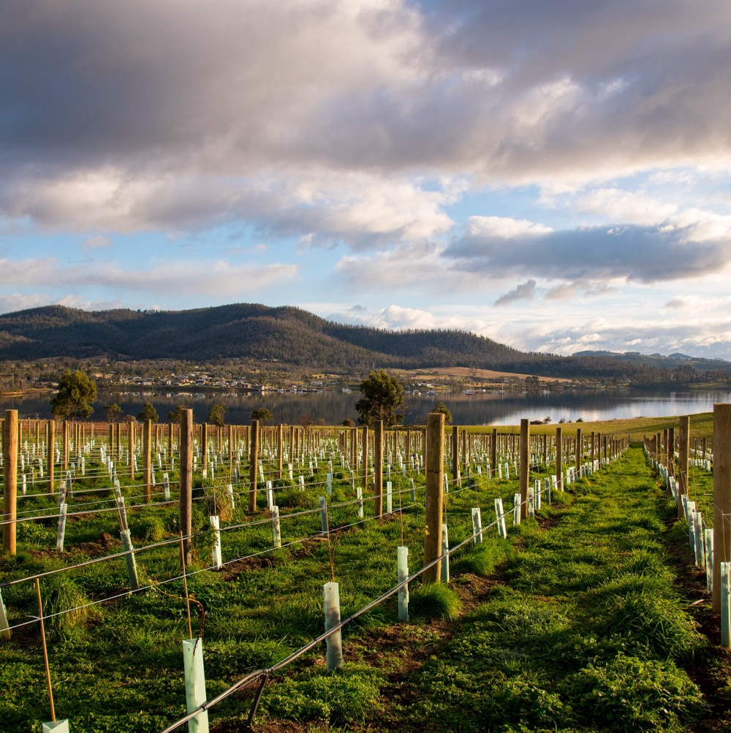
TASMANIAのブドウ栽培
冷涼気候産地の
課題と希望
風、雨、霜、干ばつ、病虫害のリスク
立地選定、ヴィンテージの
ばらつき、ブドウ畑の管理が鍵
Notes:
- 日当たりと風通しの良い北東向きの斜面が最適で、霜による被害を軽減することができます。
- タスマニアの岩石の多い土壌は熱をよく保ち、気温の下がる夜間もブドウを保温する働きがあり、この地の冷涼な気候によく合います。また、成熟期間に色素とアロマ化合物を増加させる働きもあります。
- ヴィンテージのばらつきは、オーストラリアの他のワイン産地よりも重要な要素となっています。ブドウの収量や成熟度は、その年の気候条件によって大きく変動します。
お奨めのディスカッションのポイント ：
- ヴィンテージのばらつきは、ワイン生産者のヴィンテージにどのような影響を与えるのでしょうか？

Slide 15
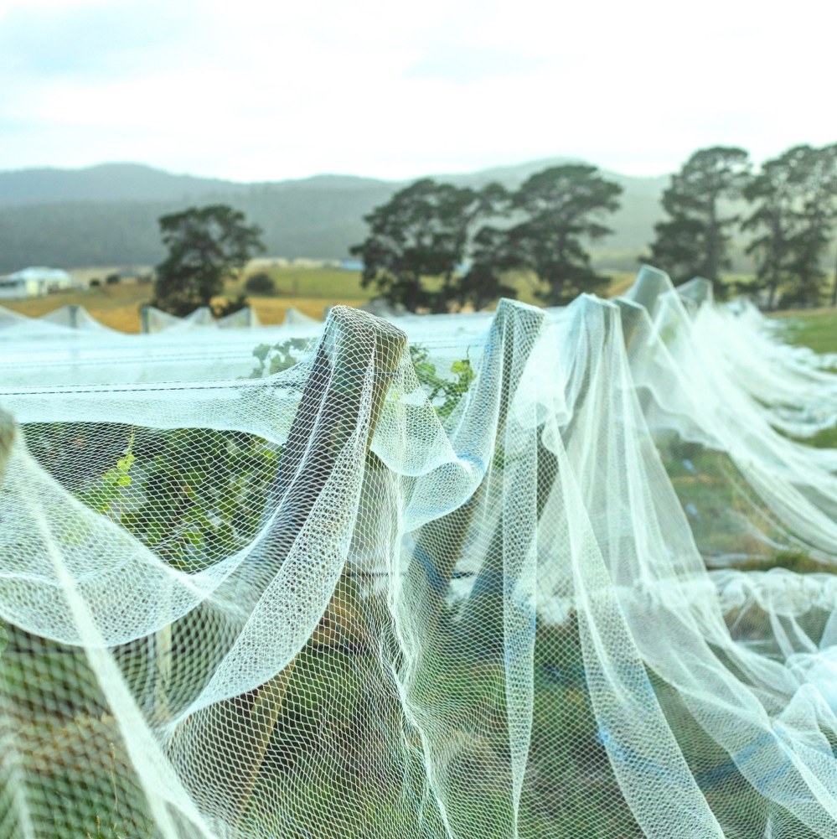
畑の管理とキャノピー・
マネジメントの戦略 :
困難に立ち向かう
防風林
ドリップ式灌漑
防鳥ネットの設置
除葉
Notes:
- 防風林は、タスマニアの南風と西風の影響を軽減する役割を果たします。
- 生育期の降雨量が予想より少ない季節には干ばつの恐れがあるため、タスマニアのブドウ畑の多くではドリップ式灌漑を採用しています。
- ネットでブドウ畑を完全に覆い、島の鳥類からブドウを守ります。
- 冷涼地のブドウ栽培でよく行われるキャノピー・マネージメントには、日当たりを良くして成熟を促進するためブドウの房の周りの葉を取り除くことがあります。ブドウ栽培者によっては、朝日を受ける葉だけを取り除き、午後の日差しからはブドウを守る葉を残しておくなど、調整する場合もあります。こうすることでブドウの房の温度が上がりすぎず、成熟に最適な状態を作り出すことができるのです。このような方法は、ワインのスタイルにも影響を与えます。

Slide 16
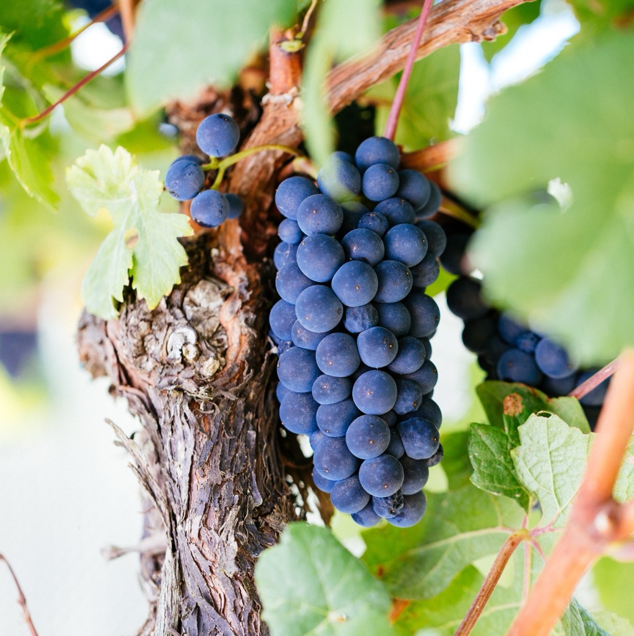
TASMANIAの
ワイン醸造
一代目、二代目から続く生産者
土地の気候やテロワールの影響を
受けた昔ながらの技術
古典的な品種と伝統的な手法を尊重しつつ、実験的、革新的な技術やオルタナティブ品種も受け入れる
Notes:
冷涼な気候が将来も長期的に保障されているため、タスマニアを代表する品種であるピノ・ノワールとシャルドネは、今後も発展していくと思われます。

Slide 17
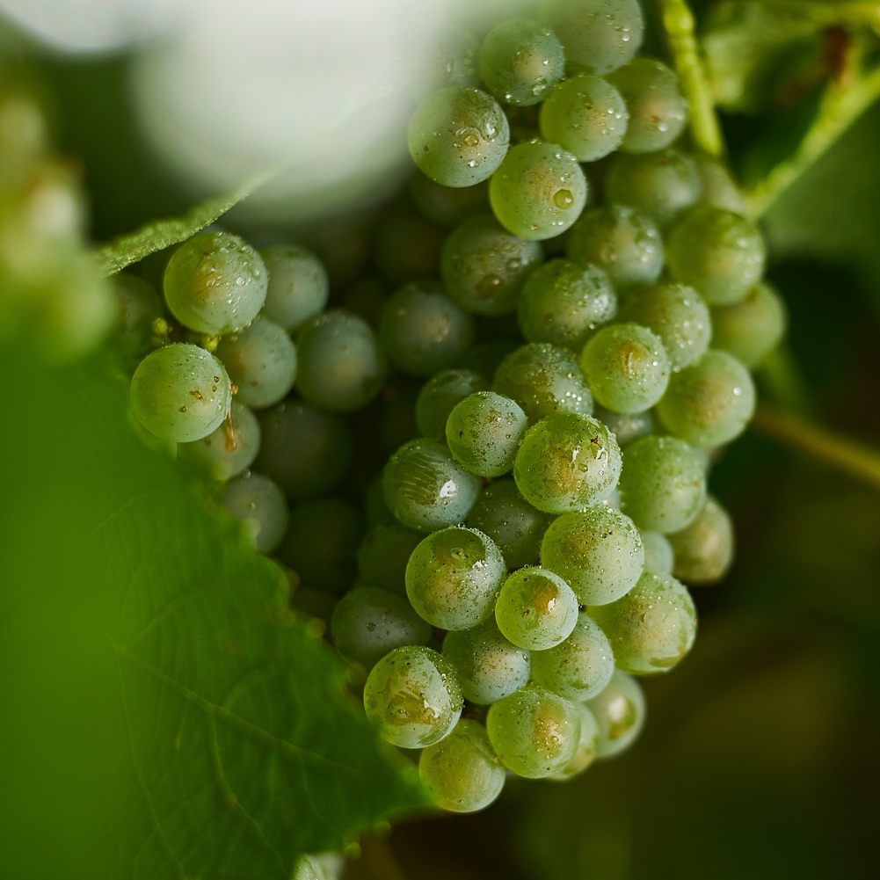
TASMANIA
の味わい
Notes:
ここから複数のワインのテイスティングを始めましょう

Slide 18


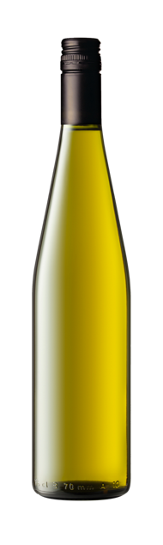
TASMANIA
トップ5品種
PINOT NOIR
SAUVIGNON
BLANC
PINOT GRIS
/GRIGIO
SHIRAZ
CHARDONNAY
RIESLING
ピノ・ノワール
43%
シャルドネ
28%
ソーヴィニヨン・ブラン11%
ピノ・グリ／
グリージョ8%
リースリング
6%
Notes:
補完プログラム：各品種に関するプログラムや資料は、こちらからご覧いただけます。www.australianwinediscovered.com

Slide 19

TASMANIA
スパークリング
一流品伝統的製法
スパークリングワイン ピノ・ノワールを主体にとシャルドネ。
オーストラリアでも
最上級クラス
フランスの
シャンパーニュ地方に
近い気候や生育条件
SPARKLING
40%以上
のタスマニアワインが
スパークリング・
ワインになる
典型的な風味：
赤リンゴ
柑橘類
トースト
ブリオッシュ
グリルしたナッツ
グリルで炙ったパン
Notes:
タスマニアのワインメーカーは、特に伝統製法で作られた、非の打ち所のない骨格とスタイルを持つスパークリング・ワインを生み出しています。冷涼な地域で栽培されたシャルドネとピノ・ノワールがワインの骨格を形成し、そのさわやかで生き生きとした酸が、このような高品質のスパークリング・ワインの生産を可能にしています。
タスマニアのスパークリング・ワインは、辛口で果実味が主体のスタイルから、この地域の生産者のトップに値する、より本格的で酵母の自己分解に由来する味わいが感じられる、より深みのあるワインまでスタイルが多様です。
クラシックなスタイルには、赤リンゴや柑橘類の味わい、瓶内熟成による複雑で美しい酵母の風味があります。
考察ポイント：
タスマニアのピノ・ノワールとシャルドネは、なぜスティル・ワインとスパークリングワインの両方に適しているのでしょうか？

Slide 20
スパークリング
特徴
色調
スパークリング
ライト
ミディアム
フル
ボディ
辛口
中辛口
甘口
甘み
SPARKLING
未使用/低い
ミディアム
高
オーク
酸
8%
12% – 12.5%
17%
アルコール

Slide 21

TASMANIA
シャルドネ
樽熟成は
スタイルに大きく影響する
エレガントで複雑、
控えめなスタイルで
高いナチュラルな
酸を持つ
スパークリングの
ワイン生産に幅広く
利用されている
CHARDONNAY
タスマニアの
ブドウの
約1/4
典型的な風味：
爽やかなリンゴ
ナシ
Notes:
シャルドネのスタイルはブドウの栽培条件や栽培場所によって異なりますが、一般的にはミディアム・ボディで、生き生きとした酸とリンゴやナシのさわやかな味わいが特徴です。タスマニアのシャルドネにおけるスタイルの変化は、熟成において樽をより慎重に使うようになったことです。タスマニア産のシャルドネの果実味はデリケートなので、それを圧倒してしまわないよう、ワインメーカーは樽を使いすぎないよう注意しています。

Slide 22
シャルドネ
特徴
色調
シャルドネ
ライト
ミディアム
フル
ボディ
辛口
中辛口
甘口
甘み
CHARDONNAY
未使用/低い
ミディアム
高
オーク
酸
8%
12.5% – 14.5%
17%
アルコール

Slide 23

TASMANIA
ピノ・ノワール
スパークリング・ワインの生産で知られる
デリケートかつ
華やかな香り
高いスタイル
PINOT NOIR
タスマニアの
主要品種
1/2
地域全体の
半分近くを占める
典型的な風味：
ジューシー赤い果実
チェリー
イチゴ
Notes:
タスマニア産のピノ・ノワールは、繊細で香り高く、クラシックなジューシーな赤い果実（イチゴ、チェリーなど）の味わいが特徴です。テイマー・ヴァレーとパイパーズ・リヴァーは、この品種に関して国際的に高い評価を得ていますが、コール・リヴァー・ヴァレーやダーウェント・ヴァレーなど、タスマニア南部の地域からも実に素晴らしいワインが生み出されています。

Slide 24
ピノ・ノワール
特徴
色調
ピノ・ノワール
ライト
ミディアム
フル
ボディ
辛口
中辛口
甘口
甘み
未使用/低い
ミディアム
高
PINOT NOIR
オーク
酸
8%
12.5% – 13.5%
17%
アルコール

Slide 25
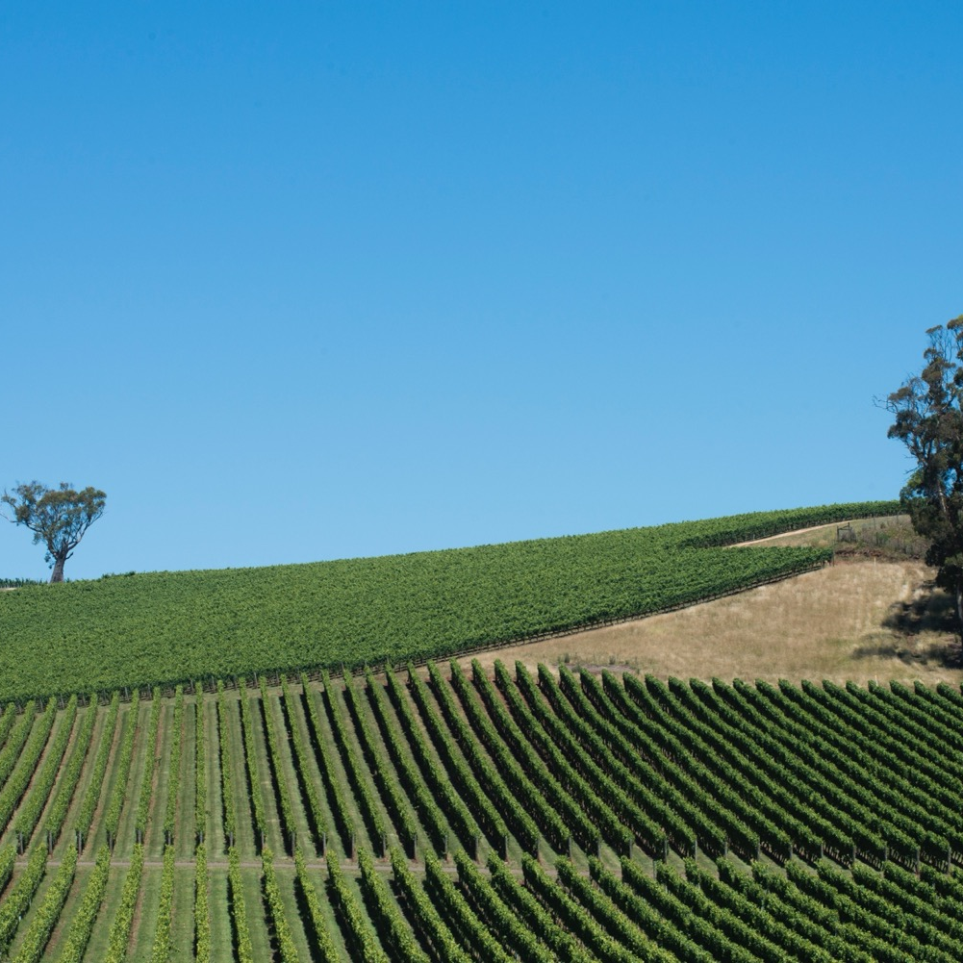
その他の
品種
タスマニアの冷涼な気候は、高品質で
熟成に適したリースリング、生き生きとした
ソーヴィニヨン・ブラン、爽やかな
ピノ・グリなどの生産に向いています。
ピノ・グリ
ソーヴィニヨン・ブラン
ゲヴュルツトラミネール
リースリング
メルロ
カベルネ・ソーヴィニヨン

Slide 26
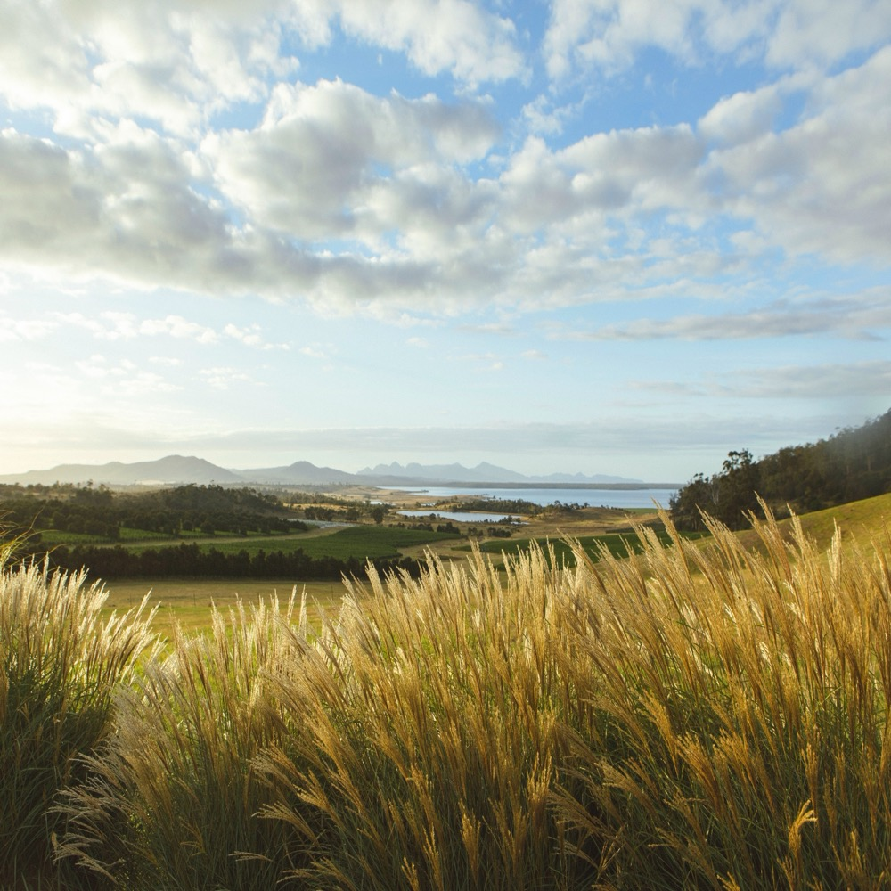
TASMANIA
冷涼気候の
クラシック
この小さな島では、多様で革新的なワイン造りが続けられています。品質の向上とともに世界的な注目も高まり、今後も世界のワインシーンで存在感を発揮し続けるでしょう。
タスマニアワインの未来は、大きな期待に満ちています。

Slide 27
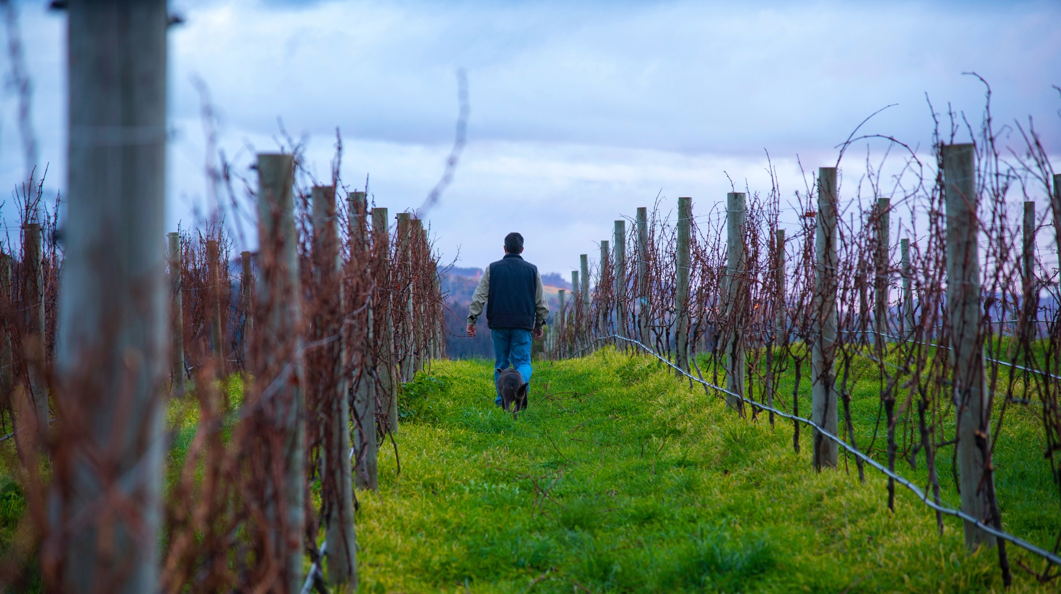
ありがとうございました
Notes:
他のプログラムや資料はこちらwww.australianwinediscovered.com
お問合せはこちら（英語のみ）discovered@wineaustralia.com

